Slide 1

MONUMENTO A LA INDEPENDENCIA
CIUDAD DE MÉXICO · MÉXICO

Slide 2
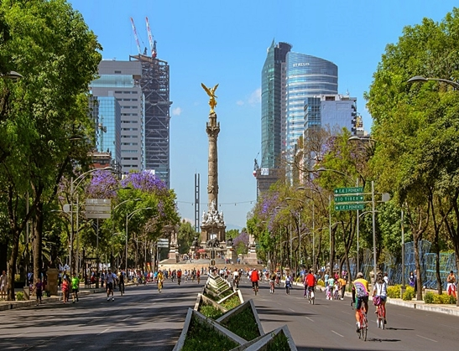
Notes:
2

Slide 3
El Monumento a la Independencia o Columna de la Independencia​ conocido coloquialmente como El Ángel o El Ángel de la Independencia, es una columna honoraria que se encuentra en la Ciudad de México, en la glorieta localizada en la confluencia de Paseo de la Reforma, Río Tíber y Florencia. Fue inaugurado en 1910 para conmemorar el Centenario del inicio de la guerra de independencia de México por el entonces presidente de México, Porfirio Díaz. En años posteriores se convirtió en un mausoleo para los héroes más importantes de esa guerra.
Es uno de los monumentos más emblemáticos de la urbe y usado actualmente como un icono cultural de Ciudad de México y lugar de festejos y manifestaciones nacionales. Está rematada con una estatua de la Victoria Alada sosteniendo una corona de laurel y una cadena rota de tres eslabones, esta columna se levanta a su vez sobre un pedestal escalonado completado por diferentes estatuas e inscripciones alegóricas a la independencia de México.
Inspirada en las columnas honorarias de los romanos, como la Columna de Trajano, es muy similar a otros monumentos modernos como el dedicado a la victoria o columna de la victoria en Berlín, Alemania,​ la Columna de Julio en París, Francia y el Columbus Circle (Círculo de Colón) en la ciudad de Nueva York, Estados Unidos. La altura de la columna, incluyendo la Victoria alada, es de 45 m, más 1,5 m que tienen las gradas construidas en 1910 y 3 m adicionales que tienen las gradas construidas en 1986, para un total de 49,5 m, y que muestran el hundimiento de la ciudad. Este monumento tiene para fines prácticos una orientación oriente–occidente.

Slide 4
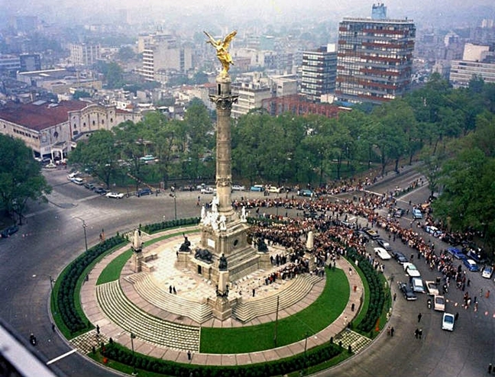

Slide 5
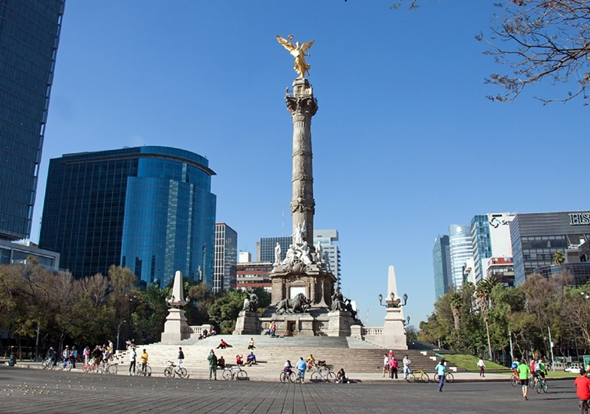
Notes:
5

Slide 6
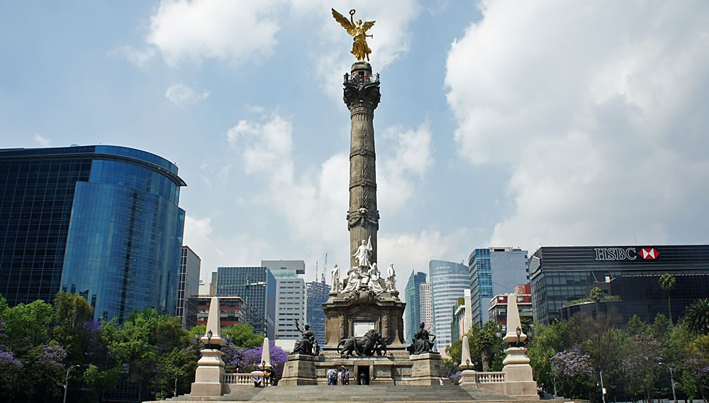

Slide 7
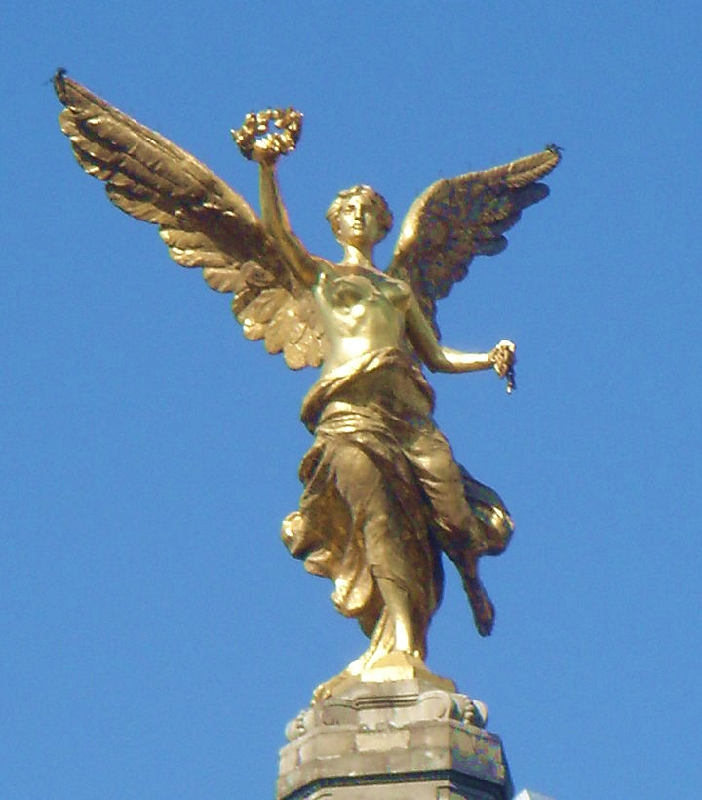
LA VICTORIA ALADA
Sobre todo se encuentra una estatua hueca de bronce, que representa a la Victoria Alada en actitud de vuelo con las alas abiertas, con el brazo derecho extendido y sosteniendo una corona de laurel en actitud de colocarla sobre la cabeza de los héroes; el brazo izquierdo extendido hacia abajo y atrás sosteniendo en la mano una cadena rota de tres eslabones, símbolo de los tres siglos del virreinato y la dependencia política de España. Toda ella revestida por hoja de pan de oro. A esta estatua se le da en específico el nombre popular de Ángel o el Ángel de la Independencia.

Slide 8
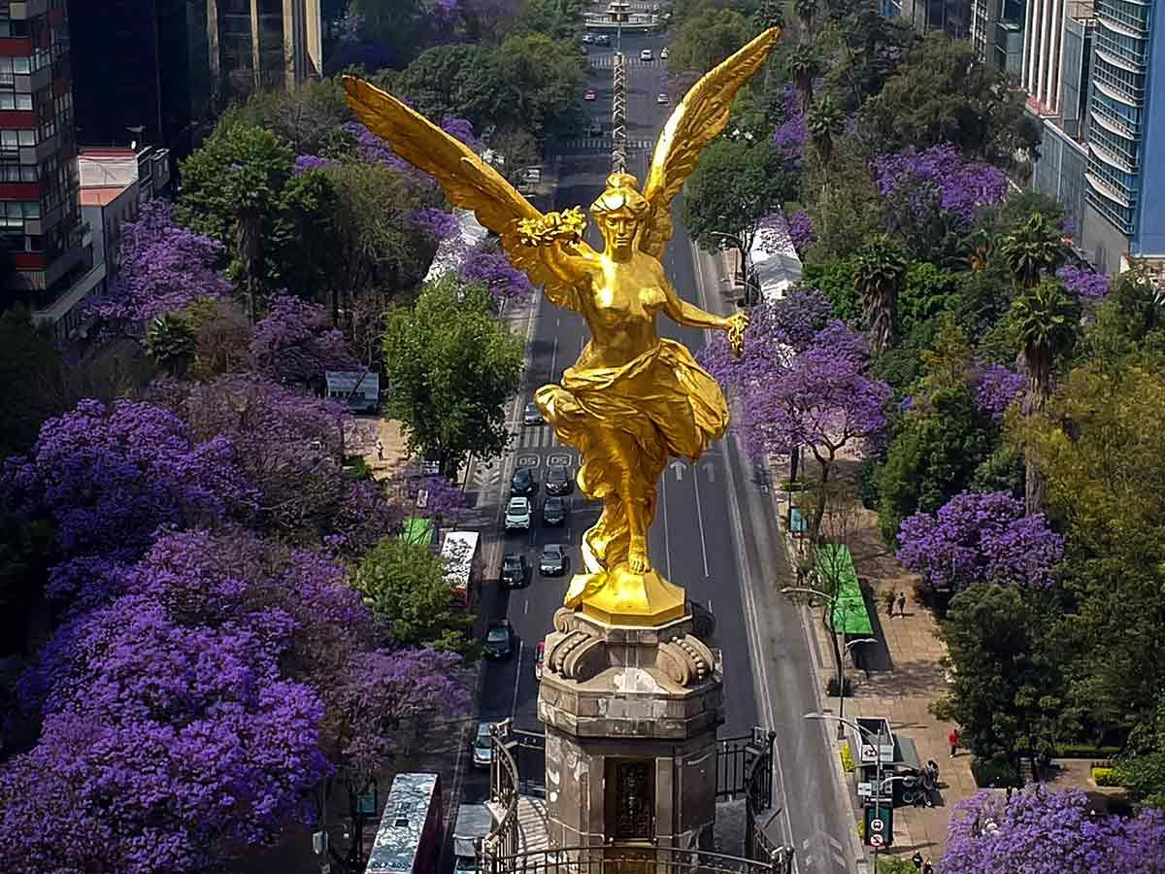

Slide 9
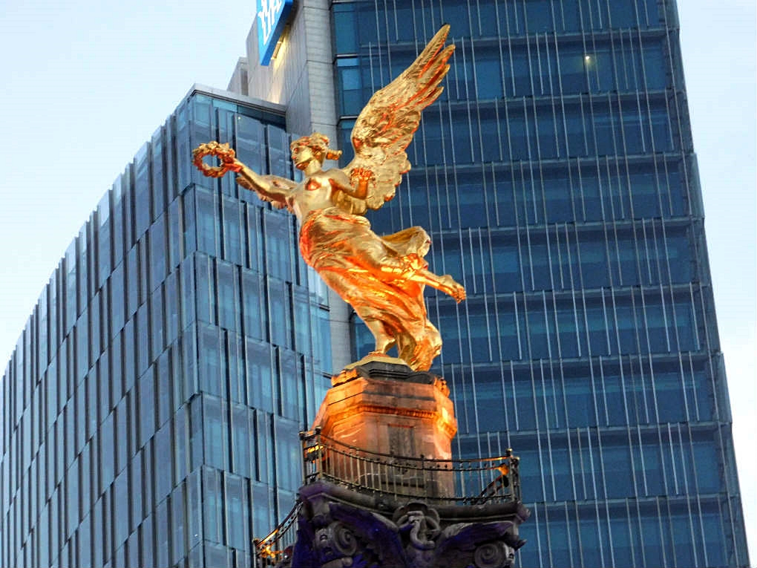

Slide 10
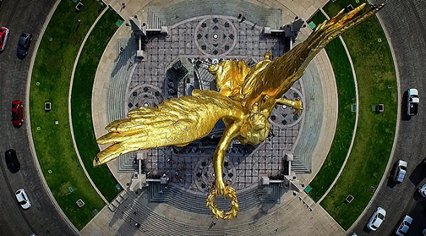

Slide 11
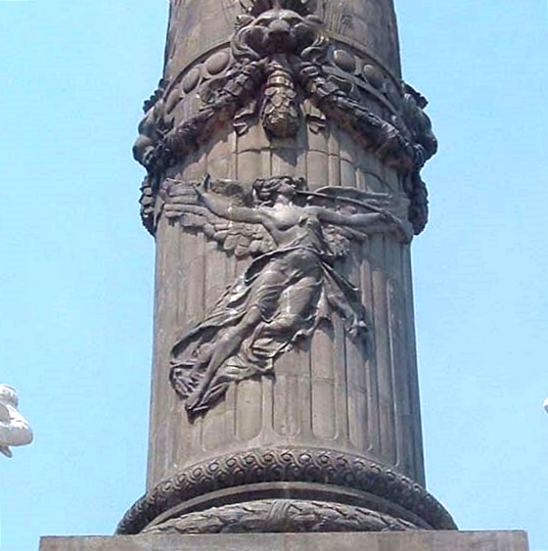
LA COLUMNA
Bajo la Victoria Alada hay una caseta con una puerta al oriente que da acceso a una terraza de no más de 0,80 m, que la recorre perimetralmente y está resguardada por un barandal de bronce repujado que antaño tenía escudos de bronce en las cuatro caras con las iniciales R.M. "República Mexicana". Un capitel formado por cuatro águilas con las alas extendidas, volutas y hojas de acanto en los cuatro lados​ sostiene a este mirador.
Bajo estas empieza la columna con 2,90 m de diámetro, en cuyos lados están esculpidas guirnaldas de encino, enlazadas por anillos que circundan la columna y medallones florales. En dos de esos anillos se esculpieron los nombres de ocho próceres de la independencia en el lado suroriente, los de Iturbide y Allende, en el surponiente los de Mier y Terán y Galeana, al norponiente los de Victoria y Rayón y al nororiente los de Matamoros y Aldama. Las guirnaldas nacen de cuatro cabezas de león esculpidas en el anillo más bajo. Bajo este, en el lado oriental, se encuentra un bajorrelieve que representa la fama que lleva una trompeta. Al pie de la columna se hallan dos coronas: una, que simula la piel de una serpiente, y bajo esta una de laurel.

Slide 12
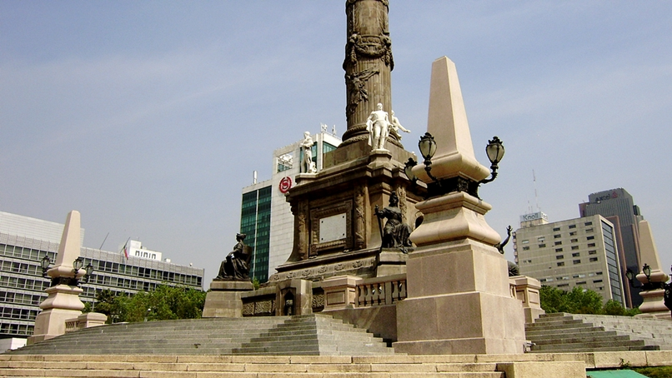

Slide 13
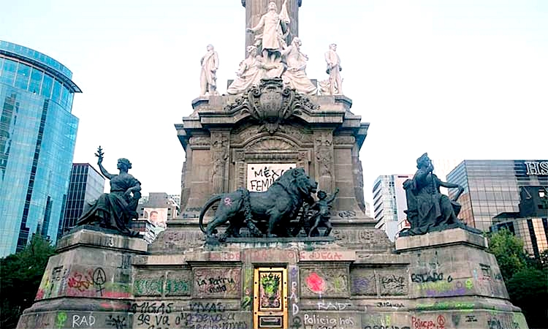

Slide 14
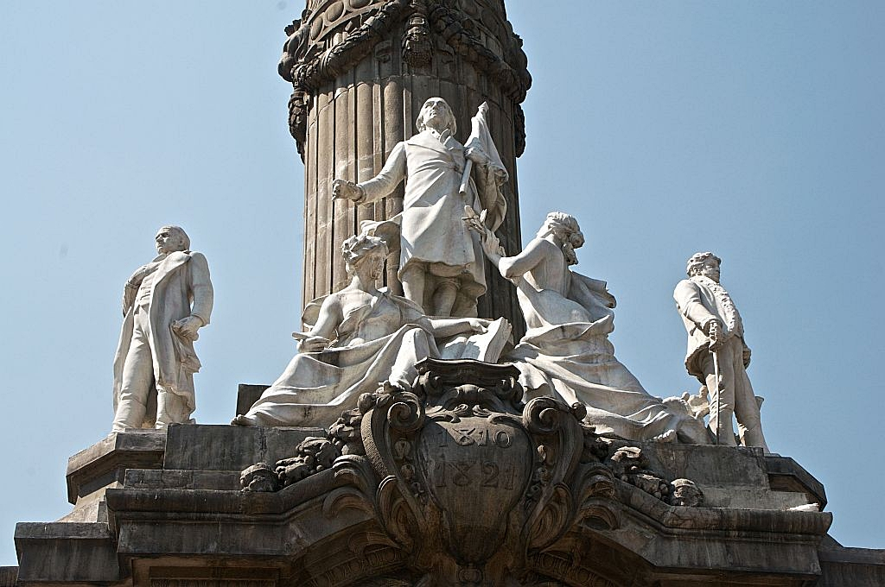

Slide 15
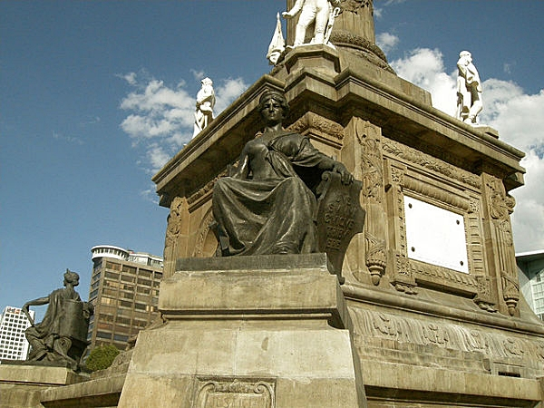

Slide 16
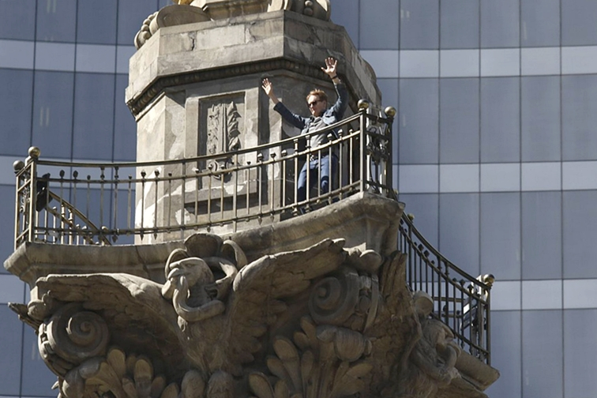

Slide 17
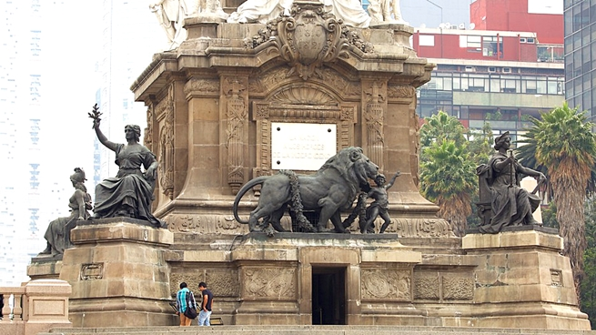

Slide 18
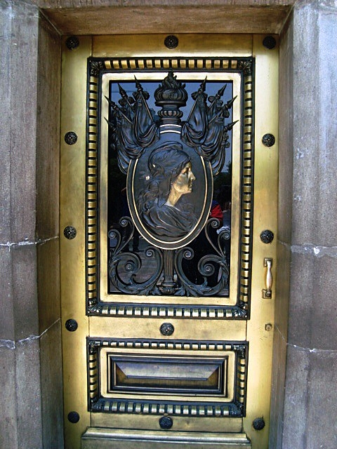

Slide 19
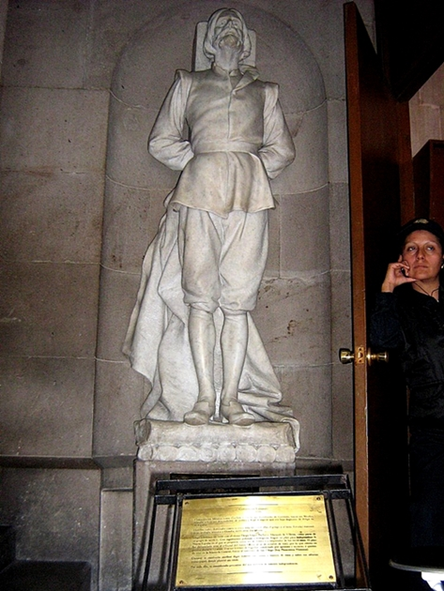
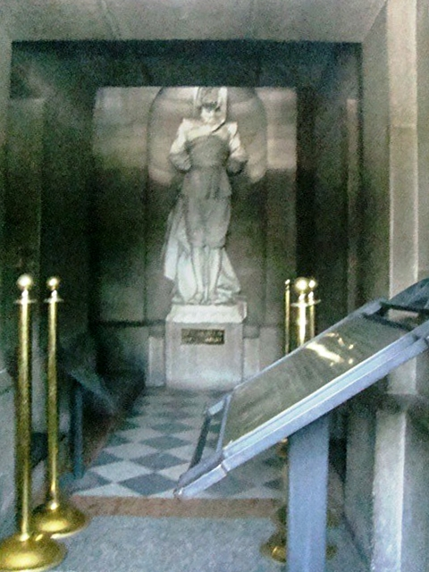
Guillén de Lampart, precursor de la independencia de México

Slide 20
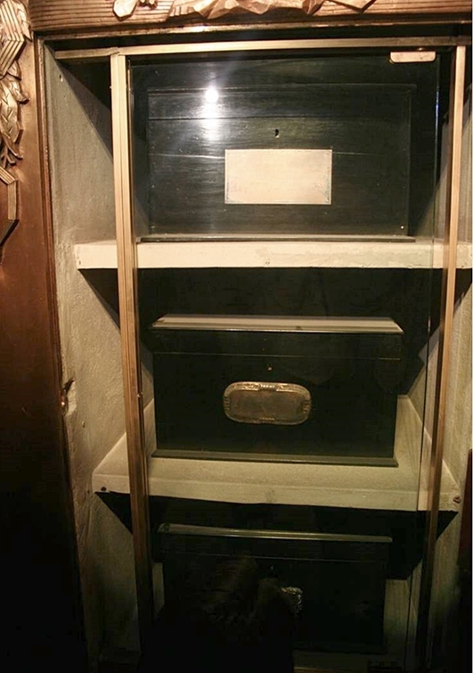
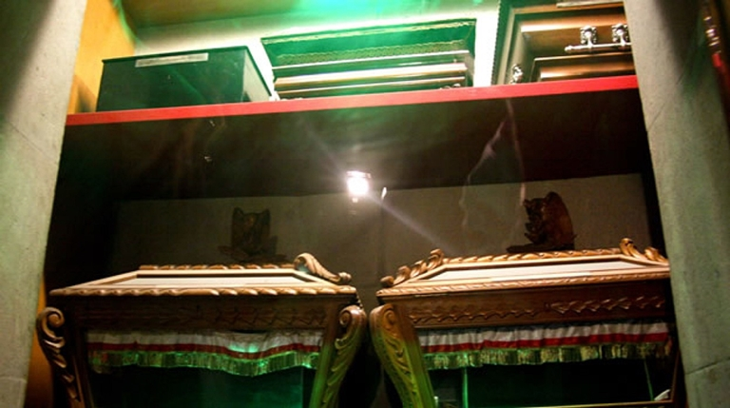

Slide 21
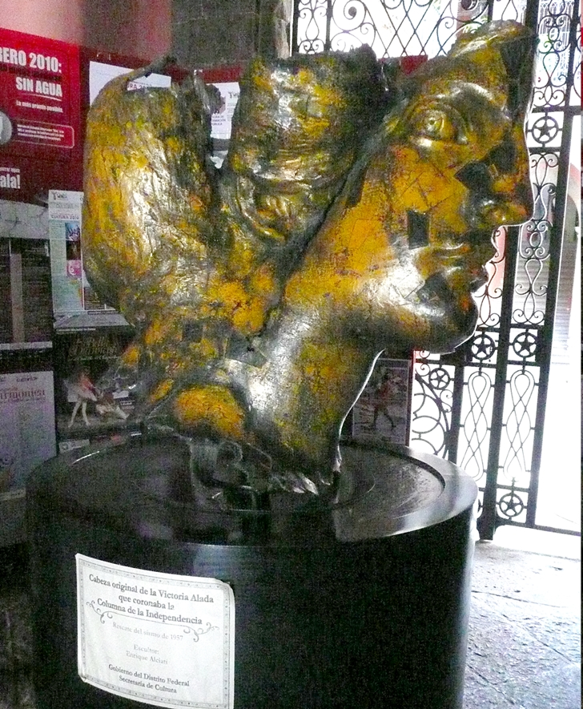
Cabeza de la Victoria Alada Original, destrozada en el Terremoto de 1957

Slide 22
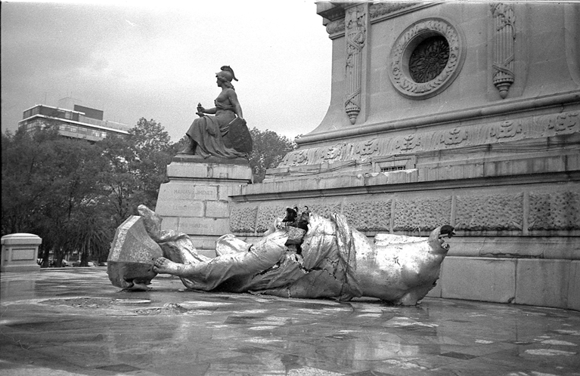
Escultura de la Victoria Alada tras el Terremoto de México de 1957

Slide 23
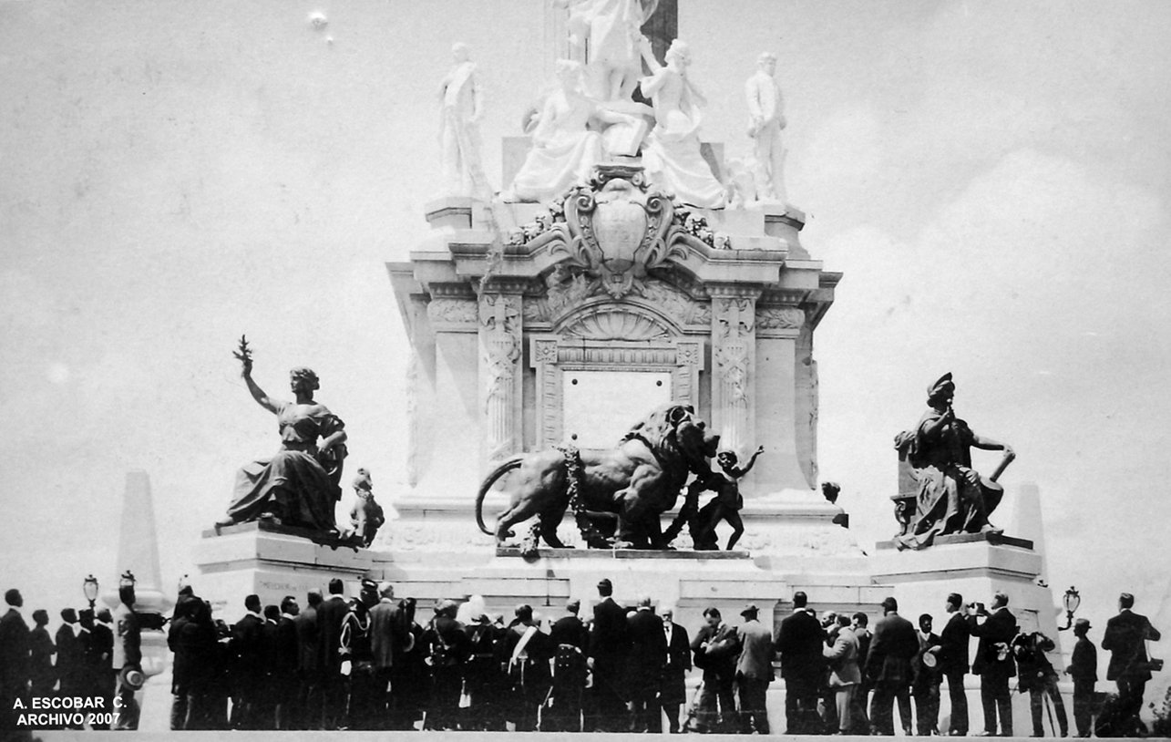
Inauguración del monumento a la Independencia, 16 de septiembre de 1910

Slide 24
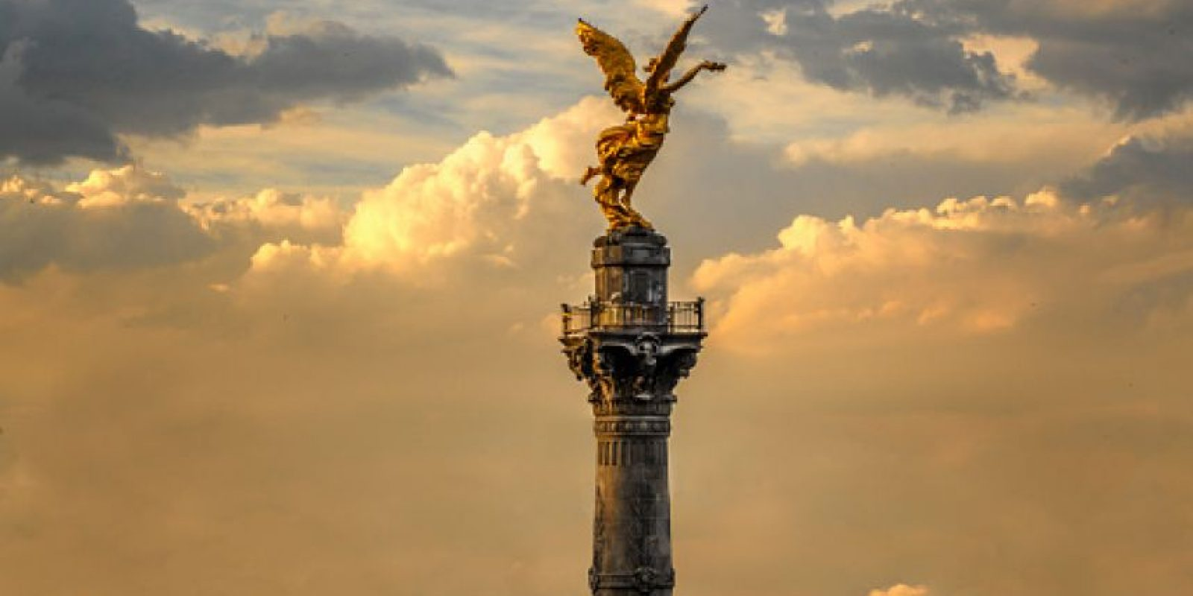

Slide 25
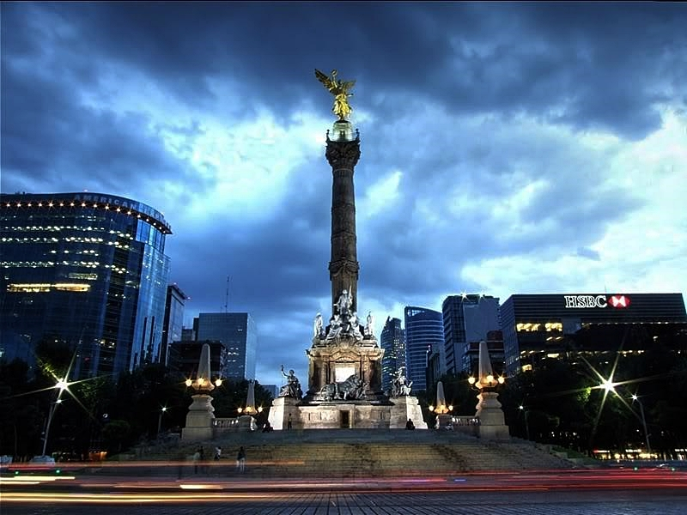

Slide 26
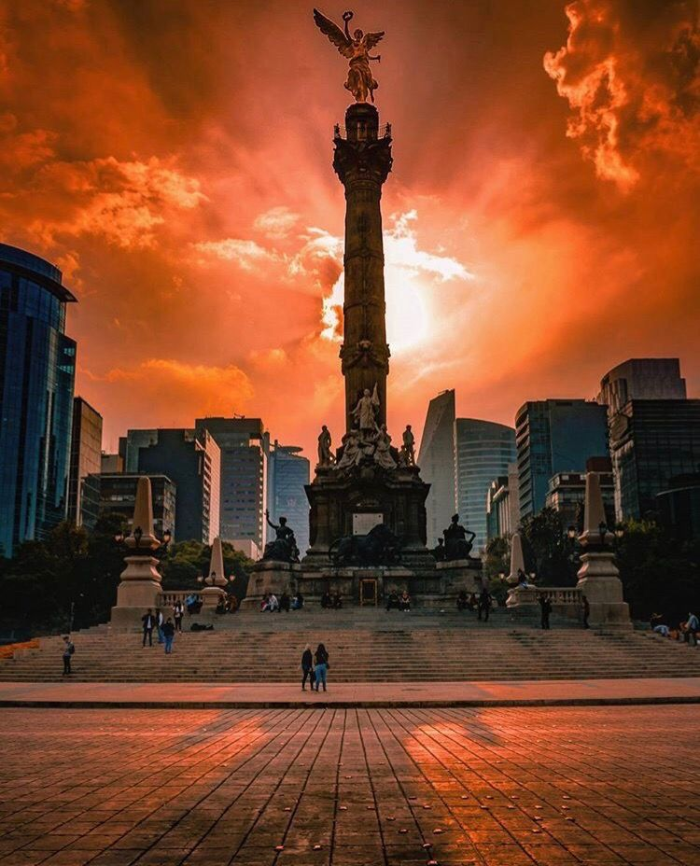

Slide 27
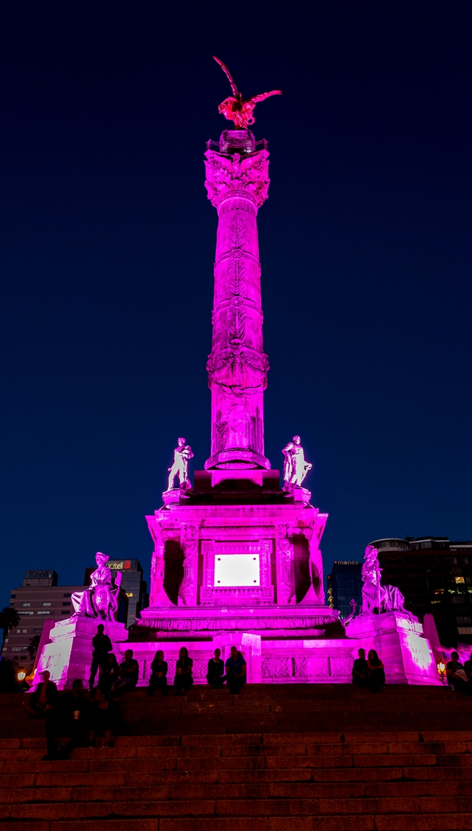
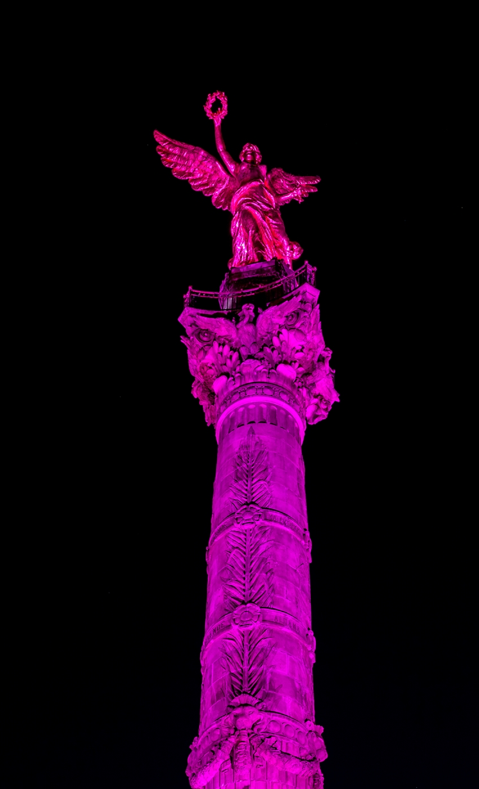

Slide 28
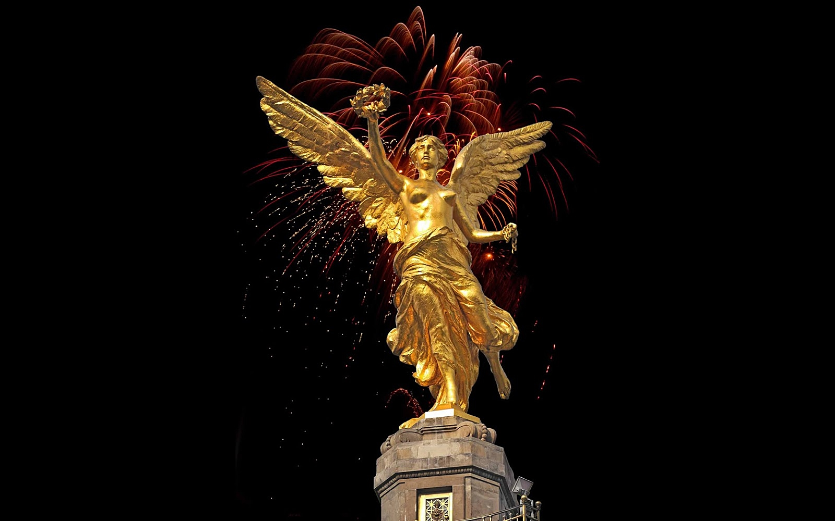

Slide 29
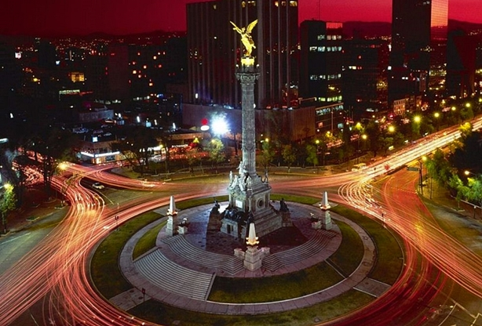

Slide 30

GRACIAS POR TU VISITA
Y QUE TENGAS UN BUEN DÍA
VICTOR NOVELLÓN

Slide 31







¿Te ha gustado?
Puedes ver más entrando
Aquí
Además puedes recibir powerpoints en tu correo electrónico suscribiéndote aquí:

